Slide 1


Sviluppo di plugin per l’import e preview di
fixture virtuali basate su GDTF in Unreal Engine
Responsabile interno: Prof. Angelo Monti
Responsabile esterno:
Massimo Callegari
Candidato:
Luca Sorace 1910722
Notes:
1
00:20

Slide 2
Introduzione
ClayPaky GDTF Importer
Visualizer 3D per la progettazione e preprogrammazione di palcoscenici per concerti
Realizzato su UnrealEngine, motore grafico sviluppato dalla Epic Games
Fork del plugin ufficiale DMX/VirtualProduction realizzato dalla Epic Games stessa
Import di fari in formato GDTF
Sviluppo di plugin per l’import e preview di
fixture virtuali basate su GDTF in Unreal Engine
25/09/23
Pagina 2
Notes:
2
00:40 - Nel mondo dell’eventistica sono sempre più comuni i visualizer per la virtualizzazione di palcoscenici per concerti, in modo da poter progettare e programmare in anticipo show. Unreal Engine mette a disposizione un plugin per creare un piccolo visualizer. GDTF Importer è una fork di questo plugin che mira all’importazione completa dei file GDTF, un formato che descrive dettagliatamente il funzionamento di un faro

Slide 3
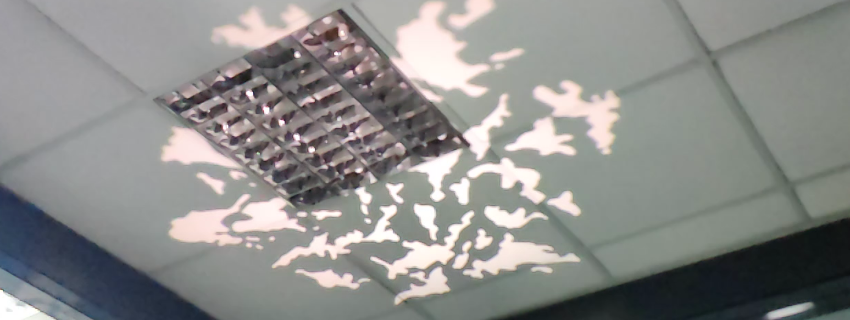
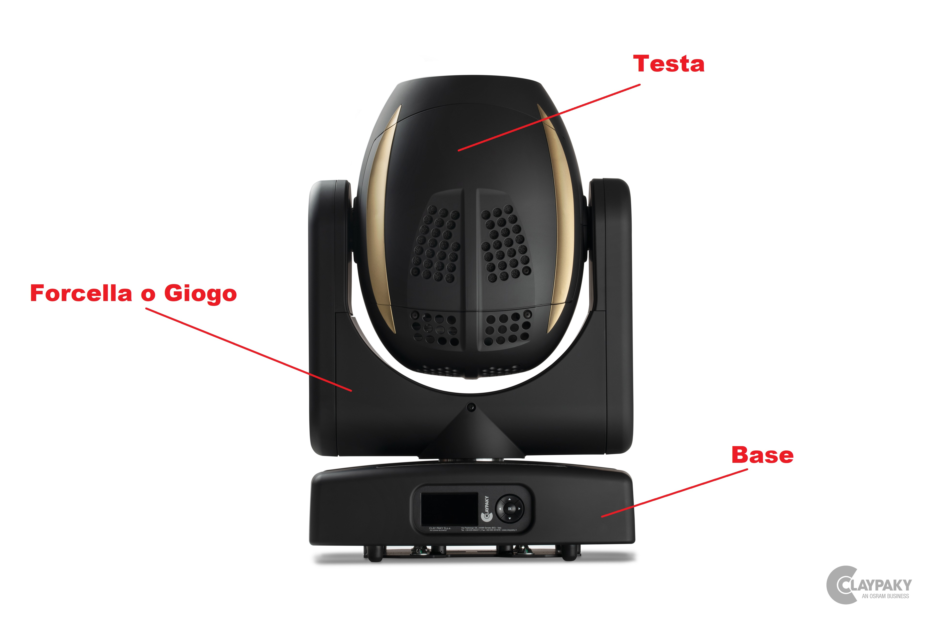
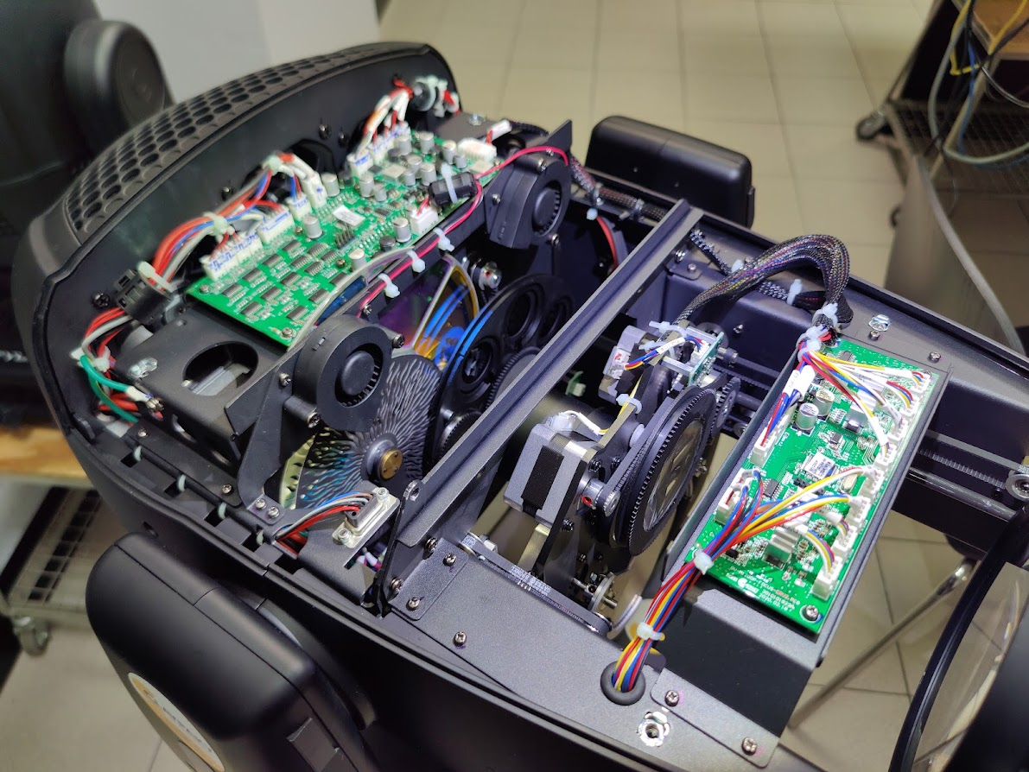
Introduzione – Com’è fatta una vera fixture
Sviluppo di plugin per l’import e preview di
fixture virtuali basate su GDTF in Unreal Engine
25/09/23
Pagina 3
Notes:
3
01:00 - Parlare di feature nelle fixture, specificando che una feature può essere controllata da più canali. Finire con «l’obiettivo del tirocinio era quello di implementare le feature mancanti all’interno del plugin, ma dopo un primo periodo di familiarizzazione, è emerso che fosse prima necessario di un refactoring»

Slide 4
Introduzione – Flow dei dati
Consolle luci
Unreal Engine
Definisce il comportmento di una feature
Fixture component
Interpolazione
Emula il funzionamento di motori virtuali
Definisce come una feature deve essere renderizzata in 3D
Material graph
Sviluppo di plugin per l’import e preview di
fixture virtuali basate su GDTF in Unreal Engine
25/09/23
Pagina 4
Notes:
4
01:20 - Parlare rapidamente di come scorrono i dati e del fatto che tutte e tre queste sezioni fossero malscritte/non funzionanti. Finire dicendo che il lavoro di refactoring è partitoa ritroso, partendo a modificare i material graph, creando effettivamente una pipeline di rendering

Slide 5
Introduzione – Flow dei dati
Consolle luci
Unreal Engine
Definisce il comportmento di una feature
Fixture component
Interpolazione
Emula il funzionamento di motori virtuali
Definisce come una feature deve essere renderizzata in 3D
Material graph
Sviluppo di plugin per l’import e preview di
fixture virtuali basate su GDTF in Unreal Engine
25/09/23
Pagina 5
Notes:
5
01:40

Slide 6
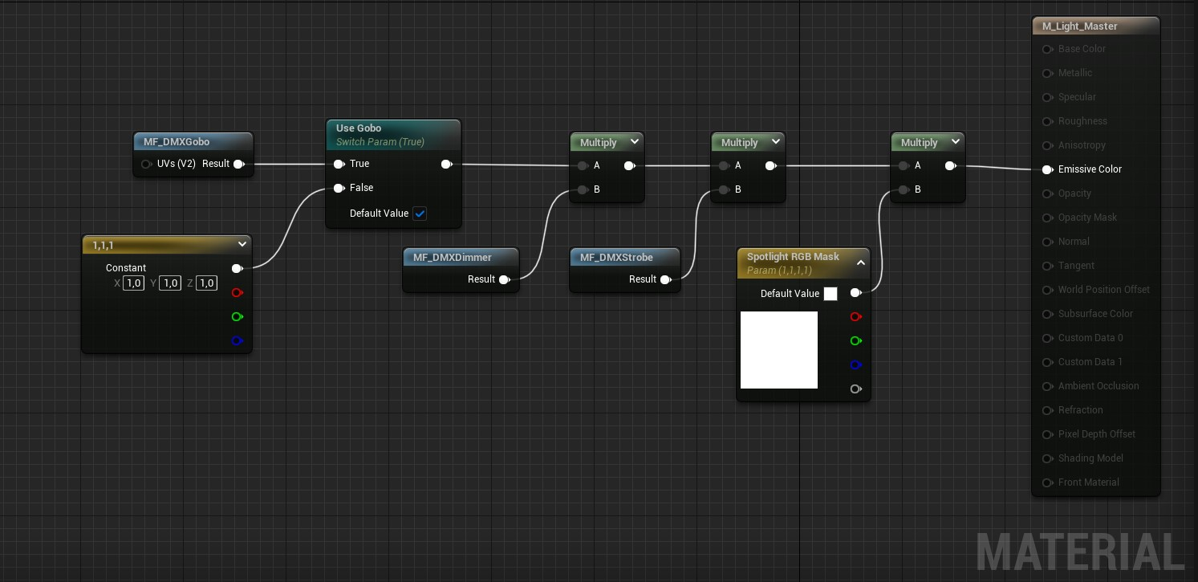
Pipeline di rendering – Stato preliminare
Impossibilità di implementare nuove features
Impossibilità di implementare più istanze della stessa feature
Sviluppo di plugin per l’import e preview di
fixture virtuali basate su GDTF in Unreal Engine
25/09/23
Pagina 6
Notes:
6
02:00 - Diciamo che questo è il grafo del materiale che si occupa del rendering delle proiezioni luminose su superfici. Facciamo notare come esiste solamente un solo modulo Gobo e che non ci sia la possibilità di implementare nuove feature oppure avere un numero variabile della stessa feature. Spiego che l’idea è stata quella di creare un sistema modulare, che è esattamente come funziona una fixture

Slide 7
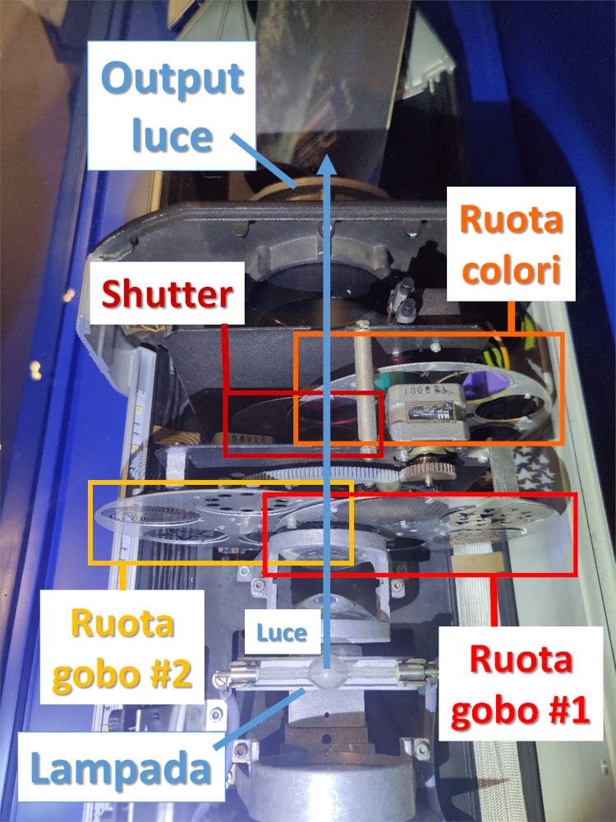
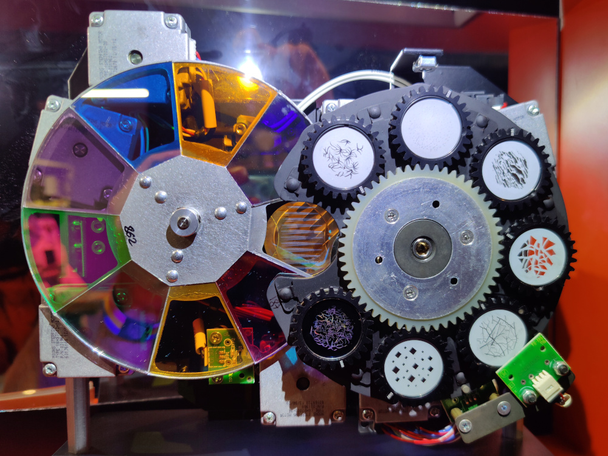
Pipeline di rendering – Moduli in una vera fixture
Sviluppo di plugin per l’import e preview di
fixture virtuali basate su GDTF in Unreal Engine
25/09/23
Pagina 7
Notes:
7
02:20

Slide 8
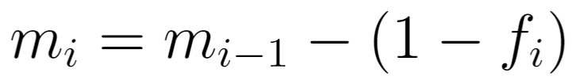
Pipeline di rendering – Idea
Istanza di una feature
Input da modulo precedente
Output verso modulo successivo
Le features preesistenti dovranno essere modificate per rispecchiare questo nuovo paradigma
Sviluppo di plugin per l’import e preview di
fixture virtuali basate su GDTF in Unreal Engine
25/09/23
Pagina 8
Notes:
8
02:40

Slide 9
Pipeline di rendering – Idea
Analisi delle features presenti in un faro che stiamo importando attraverso il formato GDTF
Attraverso le API messe a disposizione da Unreal Engine, andiamo a generare un nuovo materiale contenente le features collegate a catena
Il primo nodo di questa catena prende in input il colore che la luce dovrà assumere
L’output dell’ultimo nodo è collegato all’output del materiale
Sviluppo di plugin per l’import e preview di
fixture virtuali basate su GDTF in Unreal Engine
25/09/23
Pagina 9
Notes:
9
03:00

Slide 10
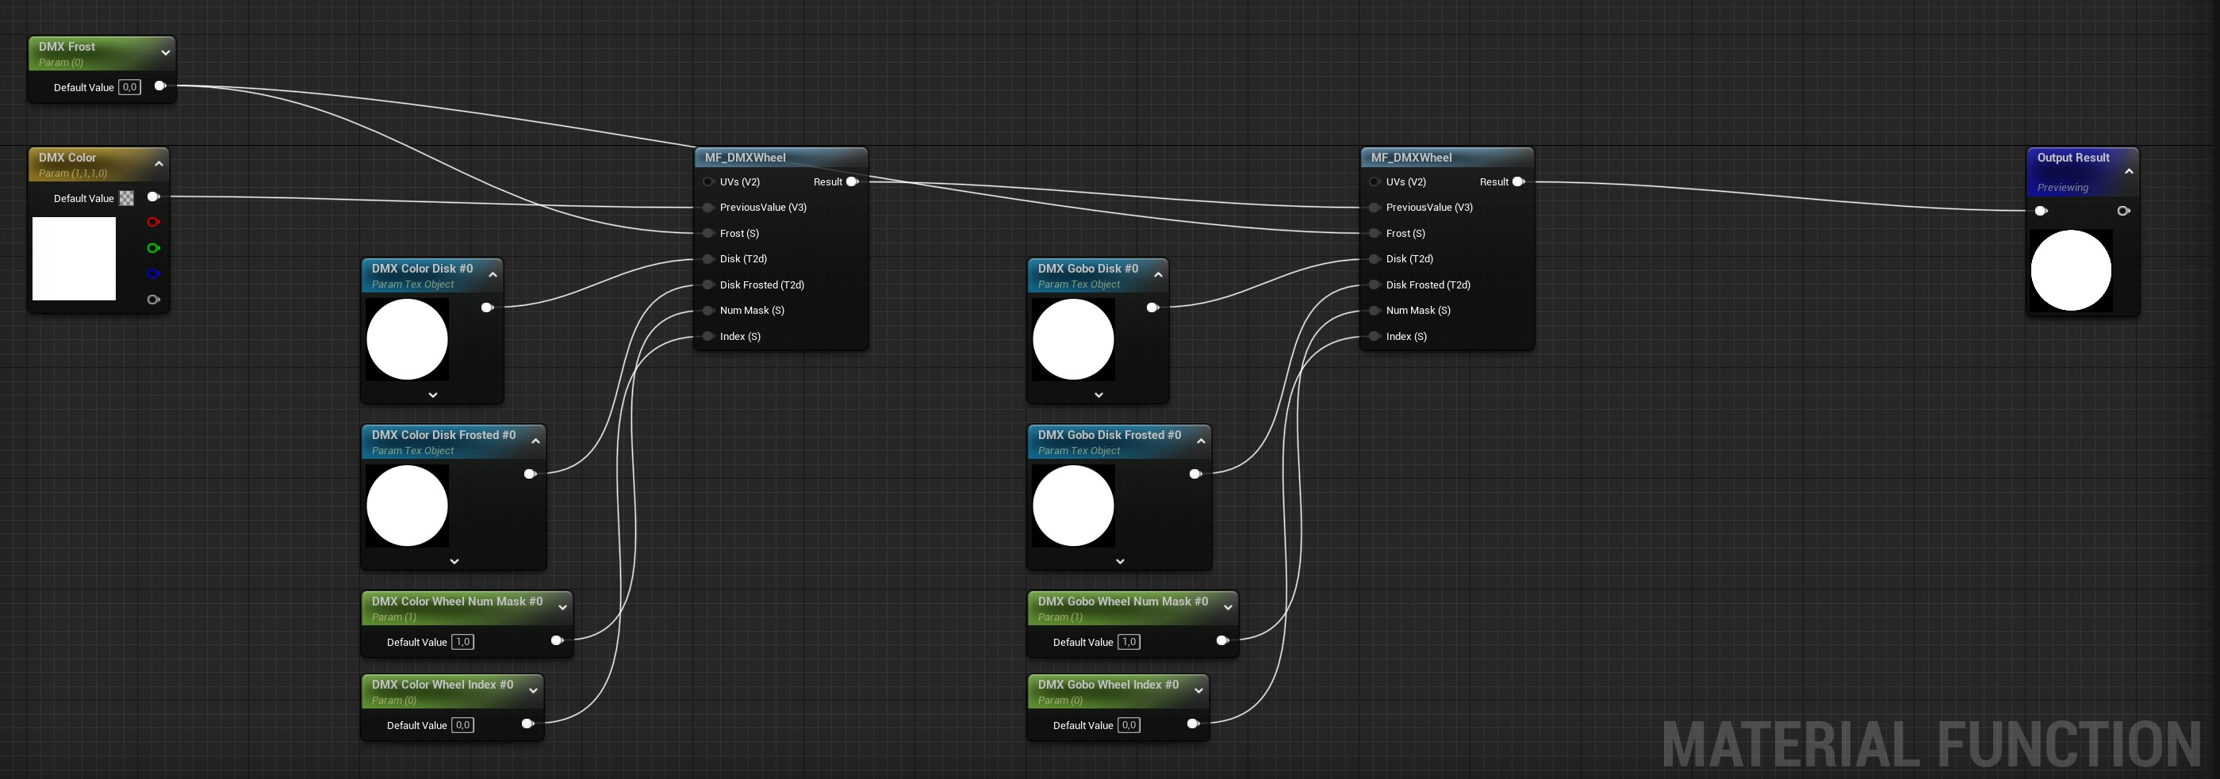
Pipeline di rendering – Risultato
Modulo ColorWheel#1
Modulo GoboWheel#1
Sviluppo di plugin per l’import e preview di
fixture virtuali basate su GDTF in Unreal Engine
25/09/23
Pagina 10
Notes:
10
03:20

Slide 11
Consolle luci
Unreal Engine
Definisce il comportmento di una feature
Fixture component
Interpolazione
Emula il funzionamento di motori virtuali
Definisce come una feature deve essere renderizzata in 3D
Material graph
Sviluppo di plugin per l’import e preview di
fixture virtuali basate su GDTF in Unreal Engine
25/09/23
Pagina 11
Notes:
11
03:40

Slide 12
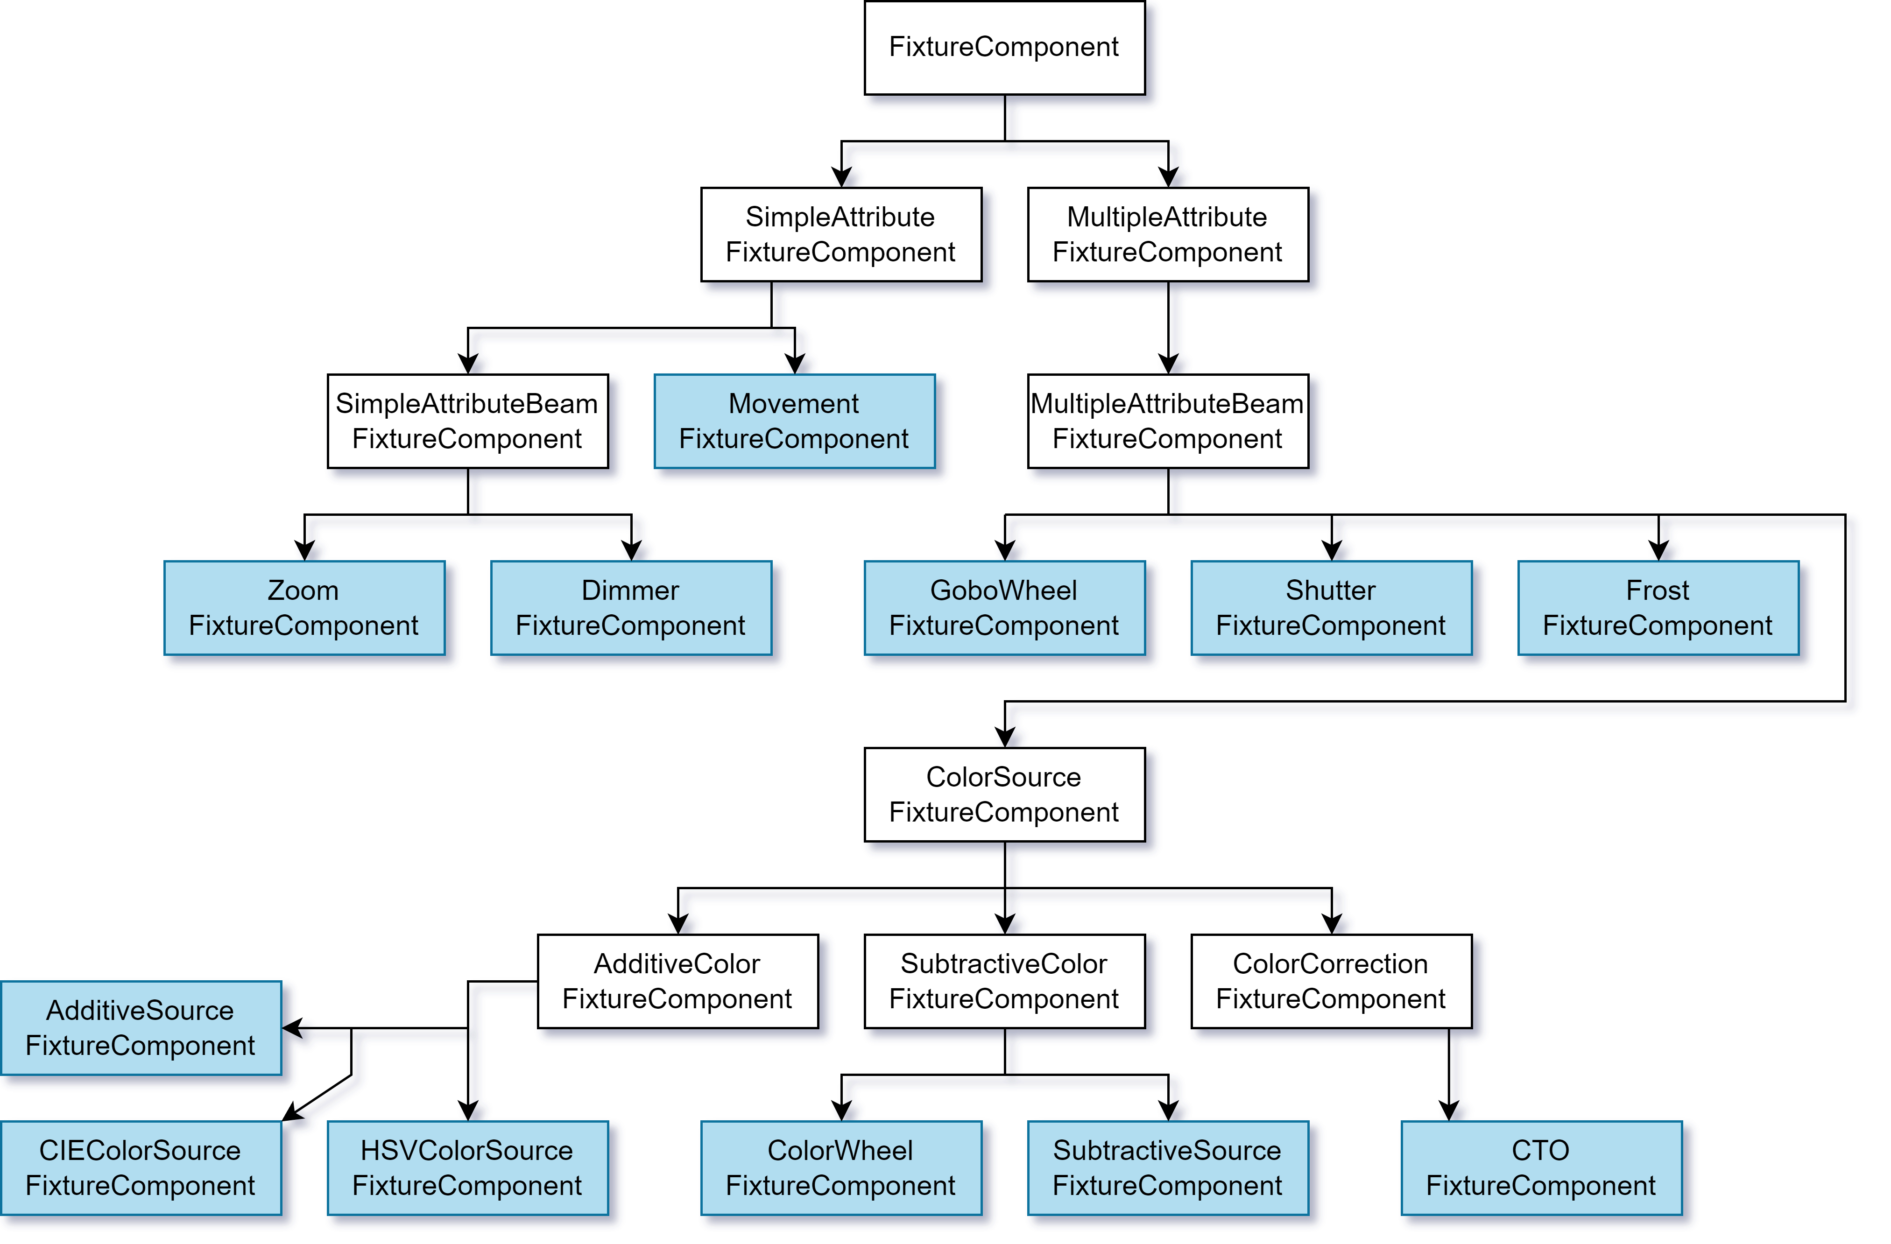
Redesign gerarchia di FixtureComponent
Sviluppo di plugin per l’import e preview di
fixture virtuali basate su GDTF in Unreal Engine
25/09/23
Pagina 12
Notes:
12
04:00

Slide 13
Redesign gerarchia di FixtureComponent – Problemi riscontrati
Codice duplicato
Scarsa virtualizzazione delle funzioni
Elementi superflui
Nessuna centralizzazione della gestione delle features
Errori di calcolo nei valori
Interpolazione mancante su molte features
Gestione hard-coded di N>1 canali
Sviluppo di plugin per l’import e preview di
fixture virtuali basate su GDTF in Unreal Engine
25/09/23
Pagina 13
Notes:
13
04:20

Slide 14
Redesign gerarchia di FixtureComponent
Cosa dovrebbe specificare un componente
Cosa dovrebbe essere gestito da FixtureComponentBase
Funzione di init
Come interpretare nuovi dati in input
Come mandare in output i dati
Come aggiornarsi ad ogni tick
Sviluppo di plugin per l’import e preview di
fixture virtuali basate su GDTF in Unreal Engine
25/09/23
Pagina 14
Notes:
14
04:40

Slide 15
Redesign gerarchia di FixtureComponent
Cosa dovrebbe specificare un componente
Cosa dovrebbe essere gestito da FixtureComponentBase
Funzione di init
Come interpretare nuovi dati in input
Come mandare in output i dati
Come aggiornarsi ad ogni tick
Caricamento dei valori di un canale in fase di init
Inizializzazione delle interpolazioni in base ai canali del componente
Estrazione dei valori in input e selezione automatica delle feature
Impostazione ed aggiornamento dell’interpolazione ad ogni tick
Sviluppo di plugin per l’import e preview di
fixture virtuali basate su GDTF in Unreal Engine
25/09/23
Pagina 15
Notes:
15
05:00

Slide 16
Consolle luci
Unreal Engine
Definisce il comportmento di una feature
Fixture component
Interpolazione
Emula il funzionamento di motori virtuali
Definisce come una feature deve essere renderizzata in 3D
Material graph
Sviluppo di plugin per l’import e preview di
fixture virtuali basate su GDTF in Unreal Engine
25/09/23
Pagina 16
Notes:
16
05:20

Slide 17
Ristrutturazione algoritmo interpolazione – Bug riscontrati
CurrentValue non convergeva a TargetValue
Flickering
Movimenti talvolta incredibilmente lenti
Codice di difficile manutenzione
Non fedele ai movimenti di una vera fixture
Sviluppo di plugin per l’import e preview di
fixture virtuali basate su GDTF in Unreal Engine
25/09/23
Pagina 17
Notes:
17
05:40

Slide 18
Ristrutturazione algoritmo interpolazione – Bug riscontrati
CurrentValue non convergeva a TargetValue
Flickering
Movimenti talvolta incredibilmente lenti
Codice di difficile manutenzione
Non fedele ai movimenti di una vera fixture
Soluzione:
Creazione di un algoritmo il più possibile vicino a quello presente nelle fixture
Sviluppo di plugin per l’import e preview di
fixture virtuali basate su GDTF in Unreal Engine
25/09/23
Pagina 18
Notes:
18
06:00

Slide 19
Ristrutturazione algoritmo interpolazione – Bug riscontrati
CurrentValue non convergeva a TargetValue
Flickering
Movimenti talvolta incredibilmente lenti
Codice di difficile manutenzione
Non fedele ai movimenti di una vera fixture
Soluzione:
Creazione di un algoritmo il più possibile vicino a quello presente nelle fixture
Problema:
R&D non ha voluto fornire il codice per un progetto open-source
Sviluppo di plugin per l’import e preview di
fixture virtuali basate su GDTF in Unreal Engine
25/09/23
Pagina 19
Notes:
19
06:20

Slide 20
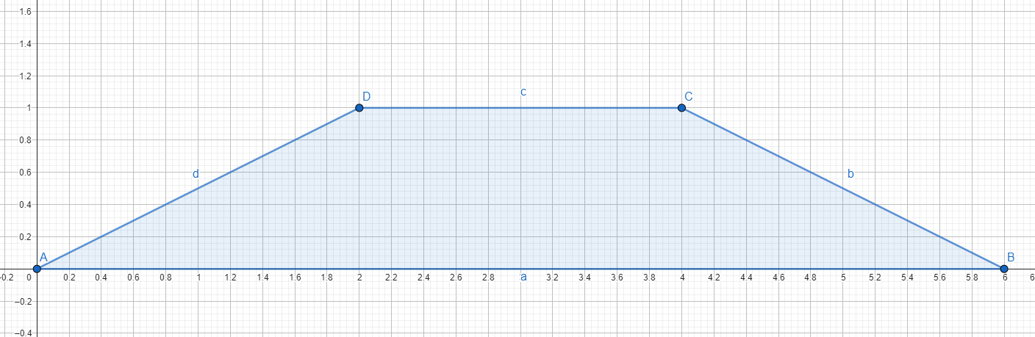
Ristrutturazione algoritmo interpolazione
Sviluppo di plugin per l’import e preview di
fixture virtuali basate su GDTF in Unreal Engine
25/09/23
Pagina 20
Notes:
20
06:40 - Un motore accelera, sta a velocità costante e decelera. Lo spazio percorso equivale all’integrale della funzione disegnata dall’andamento della velocità. Gli stati interni vengono aggiornati ad ogni tick. L’algoritmo in se regola la velocità e basta, il movimento viene calcolato a partire da essa. La difficoltà sta nel capire il momento giusto in cui dobbiamo iniziare a rallentare per raggiungere TargetValue, tenendo anche in conto che quel momento potrebbe trovarsi tra un tick e l’altro

Slide 21
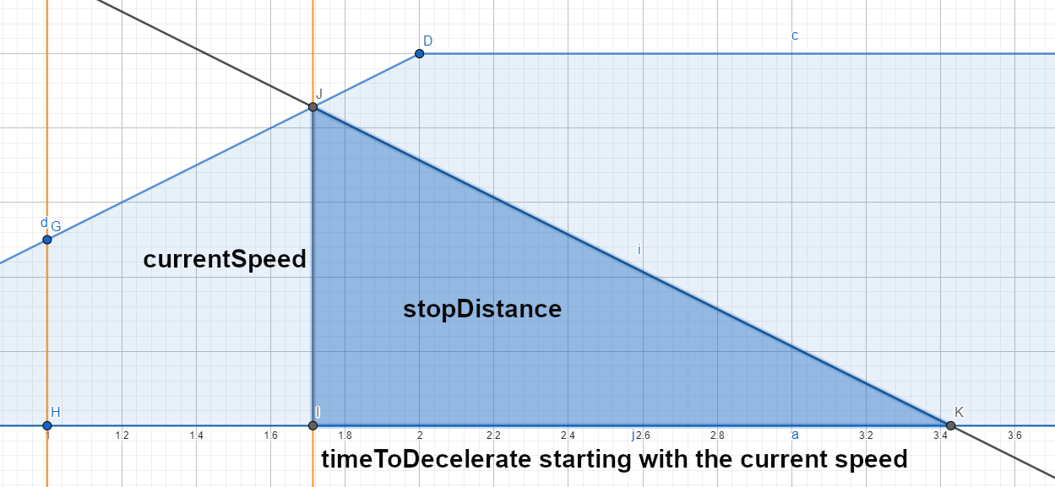
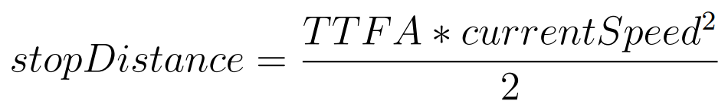
Ristrutturazione algoritmo interpolazione – getStopDistance()
Sviluppo di plugin per l’import e preview di
fixture virtuali basate su GDTF in Unreal Engine
25/09/23
Pagina 21
Notes:
21
07:00 - Spiego il calcolo e poi spiego, come già ribadito, che se il momento in cui avremmo dovuto iniziare a decelerare si trova tra un tick e l’altro, dobbiamo trovare il momento esatto, rollbackare il movimento, e ripartire a calcolarlo da la

Slide 22
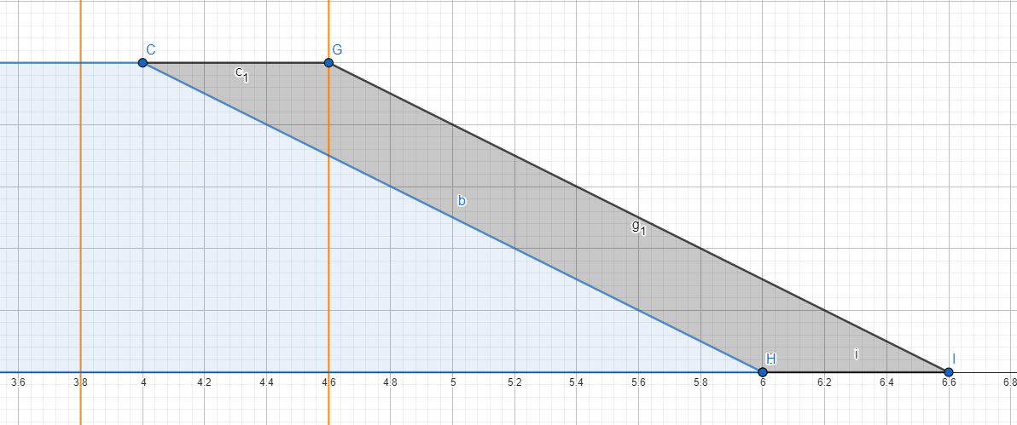
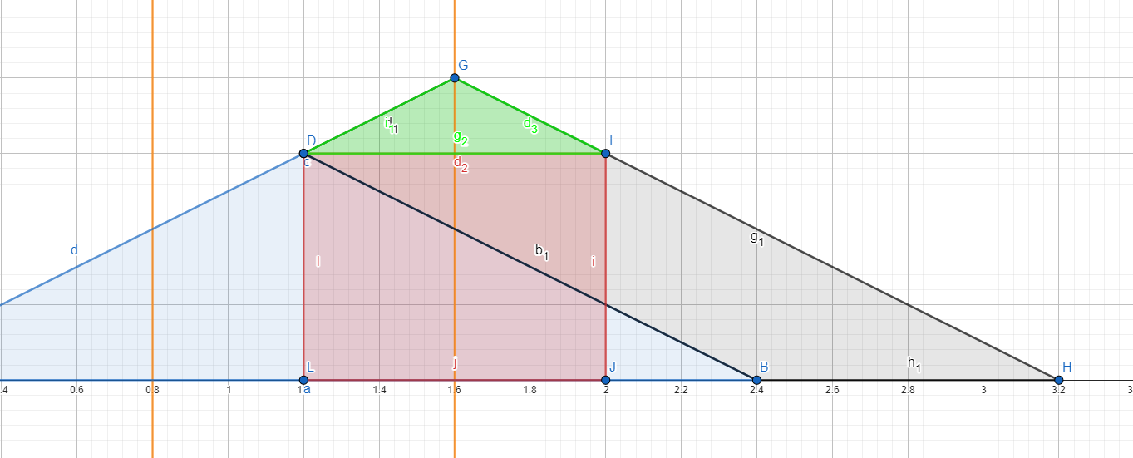
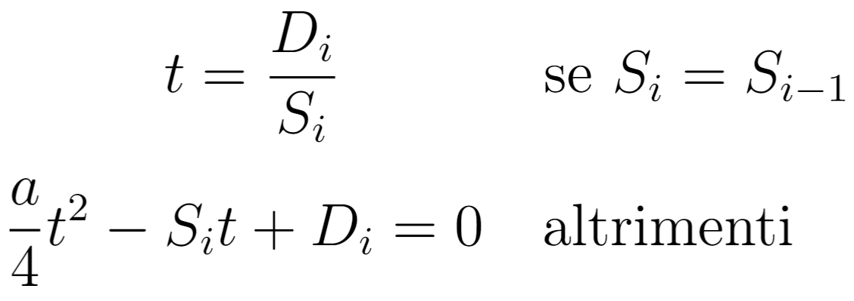
Ristrutturazione algoritmo interpolazione – compensateLateCall()
Sviluppo di plugin per l’import e preview di
fixture virtuali basate su GDTF in Unreal Engine
25/09/23
Pagina 22
Notes:
22
07:20 - Per scoprire il momento in cui dovrei iniziare a decelerare prima di questo tick devo svolgere questi calcoli, dove T è uguale al tempo, a all’accelerazione, D alla distanceDifference, S alla velocità

Slide 23
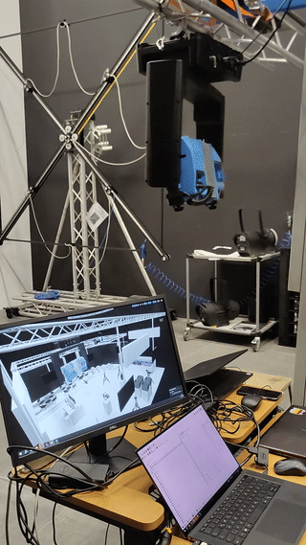
Ristrutturazione algoritmo interpolazione – Demo
Arri Skypanel X
+ orbiter
Unreal Engine con il mio algoritmo di interpolazione
Sviluppo di plugin per l’import e preview di
fixture virtuali basate su GDTF in Unreal Engine
25/09/23
Pagina 23
Notes:
23
07:40 - Attraverso un’equazione che prende in considerazione il tempo per accelerare T, la velocità corrente Si, il tempo richiesto t e la distanza percorsa D. Notiamo che abbiamo un valore assoluto, poiché la velocità di partenza potrebbe essere superiore o inferiore allo speedCap finale, generando le due situazioni mostrate nei due schemi

Slide 24
Finalmente si possono implementare nuove features!
Sviluppo di plugin per l’import e preview di
fixture virtuali basate su GDTF in Unreal Engine
25/09/23
Pagina 24
Notes:
24
08:00 - Attraverso un’equazione che prende in considerazione il tempo per accelerare T, la velocità corrente Si, il tempo richiesto t e la distanza percorsa D. Notiamo che abbiamo un valore assoluto, poiché la velocità di partenza potrebbe essere superiore o inferiore allo speedCap finale, generando le due situazioni mostrate nei due schemi

Slide 25
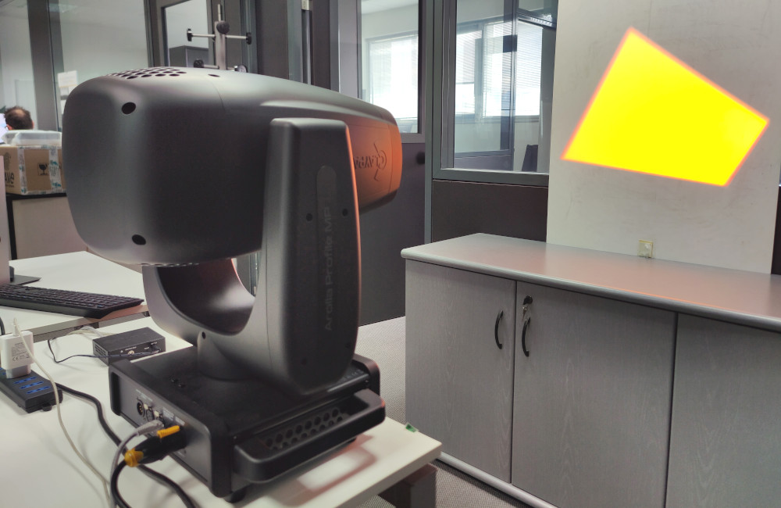
Nuove funzionalità – Framing system
Sviluppo di plugin per l’import e preview di
fixture virtuali basate su GDTF in Unreal Engine
25/09/23
Pagina 25
Notes:
25
08:20 - Spiegazione su cosa sia il framing system + accennare che renderizzarlo come texture non è efficiente

Slide 26
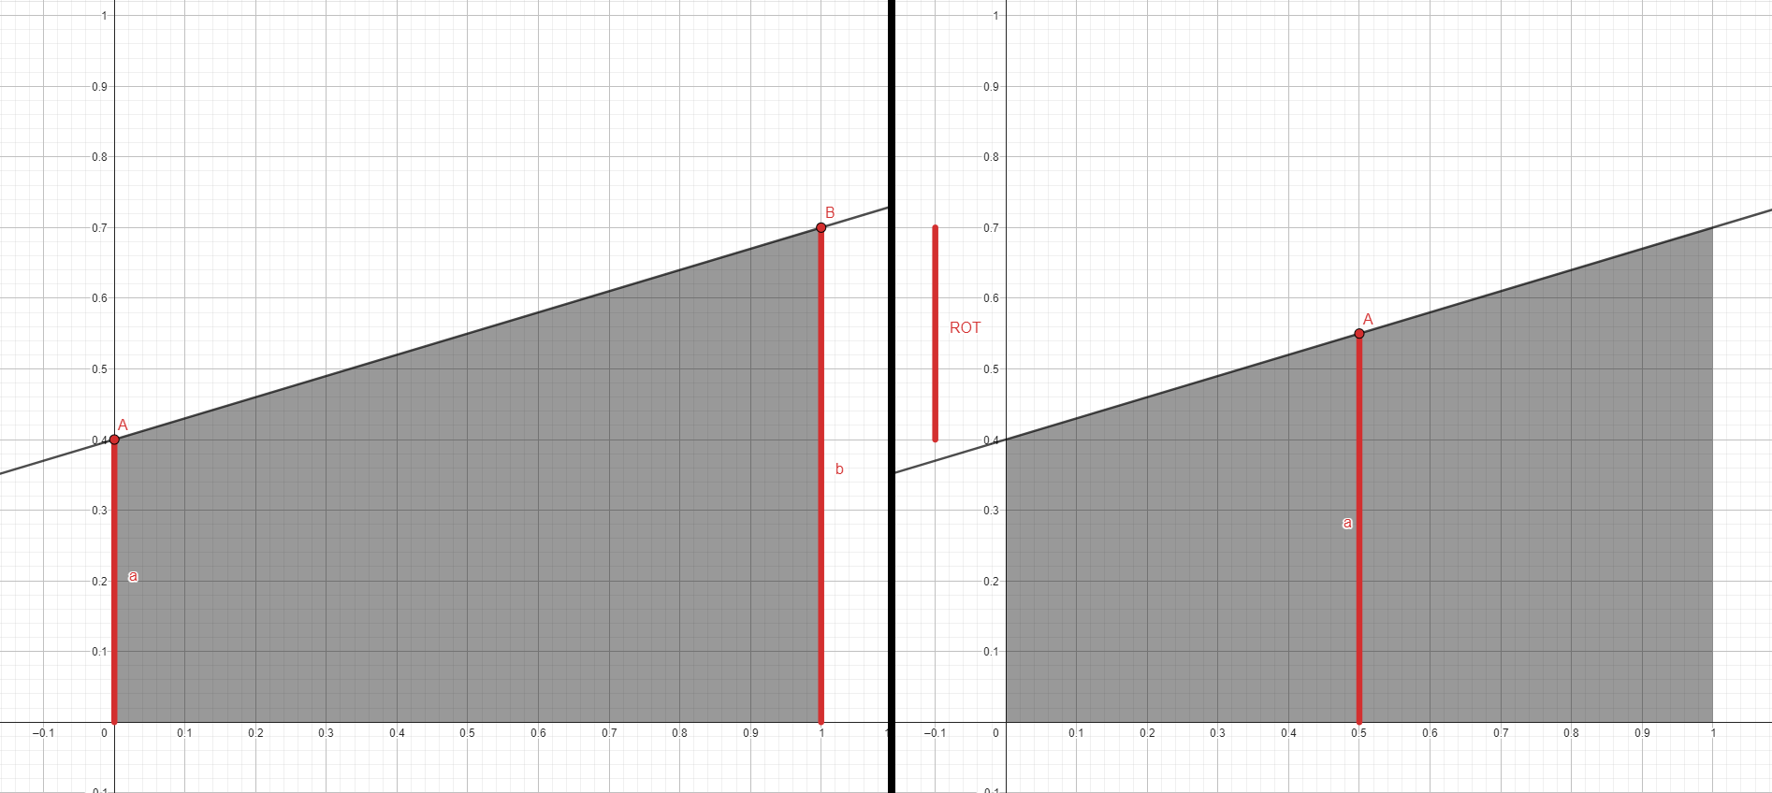
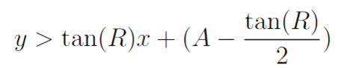
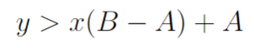
Nuove funzionalità – Framing system
A + B
A + Rot
Sviluppo di plugin per l’import e preview di
fixture virtuali basate su GDTF in Unreal Engine
25/09/23
Pagina 26
Notes:
26
08:40 - Quindi è stato scelto di renderizzarli come se fossero un equazione matematica, controllando semplicemente se la y della coordinata UV che stiamo renderizzando si trovi sopra o sotto l’equazione. Mostrare anche che ci sono due modalità di controllo differenti per il sagomatore, e, di conseguenza, due eq differenti

Slide 27
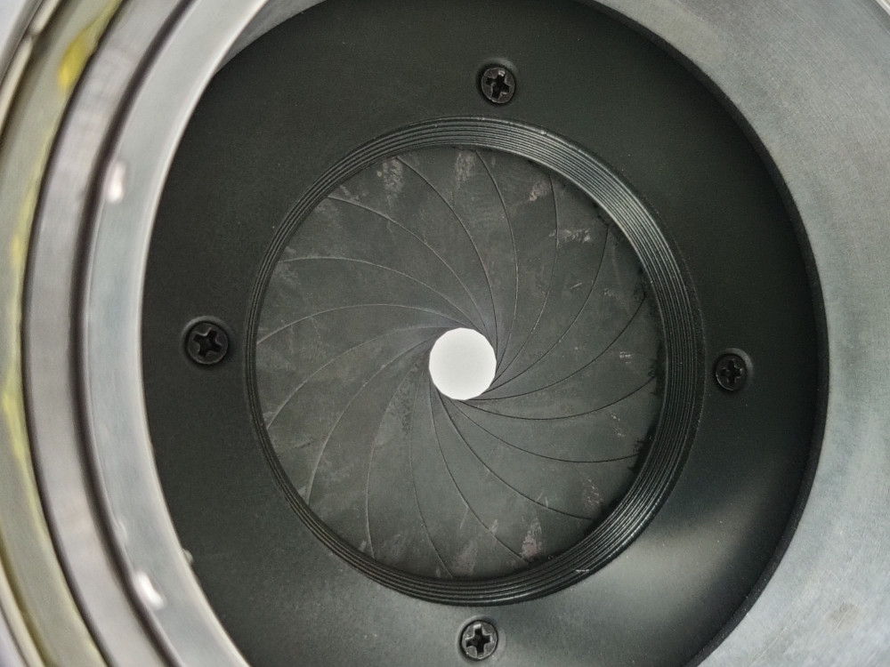
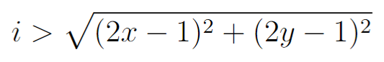
Nuove funzionalità – Iris
Sviluppo di plugin per l’import e preview di
fixture virtuali basate su GDTF in Unreal Engine
25/09/23
Pagina 27
Notes:
27
09:00 - Anche l’iris è stato renderizzando come equazione matematica, utilizzando la formula del calcolo del pigreco con il metodo di montecarlo, solo che controlliamo se il punto si trova più o meno distante dal valore i dell’iris

Slide 28
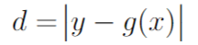
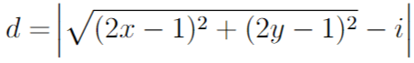
Nuove funzionalità – Frost
Sviluppo di plugin per l’import e preview di
fixture virtuali basate su GDTF in Unreal Engine
25/09/23
Pagina 28
Notes:
28
09:20 - È stata anche implementata il frost, ovvero la sfocatura, sui precedenti effetti. L’implementazione funziona interpolando la luminosità da bianco a nero intorno alla nostra equazione. Per prima cosa calcoliamo la distanza d come la distanza assoluta di una coordinata UV dall’equazione. Nel caso dei sagomatori è stata approssimata.

Slide 29
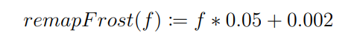
Nuove funzionalità – Frost
Sviluppo di plugin per l’import e preview di
fixture virtuali basate su GDTF in Unreal Engine
25/09/23
Pagina 29
Notes:
29
09:40 - Poi definiamo una funzione di remapping del valore frost per renderlo meno pesante

Slide 30
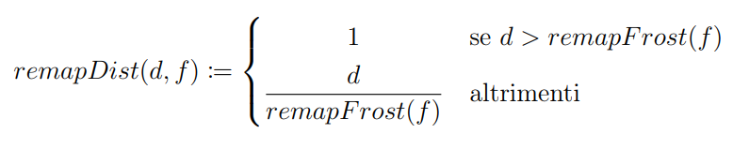
Nuove funzionalità – Frost
Sviluppo di plugin per l’import e preview di
fixture virtuali basate su GDTF in Unreal Engine
25/09/23
Pagina 30
Notes:
30
10:00 - Viene anche creata una funzione di remapping per la distanza, in modo che sia «scalata» all’interno del valore del frost. A questo punto, come nella figura a sinistra, avremo un fade della luminosità intorno all’equazione

Slide 31
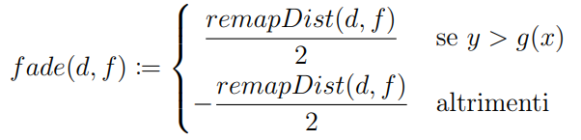
Nuove funzionalità – Frost
Sviluppo di plugin per l’import e preview di
fixture virtuali basate su GDTF in Unreal Engine
25/09/23
Pagina 31
Notes:
31
10:20 - Viene infine creata un’ultima funzione che divide in due l’intervallo di remapDist() e lo inverte se ci troviamo al disotto dell’equazione. Nella figura a sinistra c’è il risultato

Slide 32

Nuove funzionalità – Frost
Sviluppo di plugin per l’import e preview di
fixture virtuali basate su GDTF in Unreal Engine
25/09/23
Pagina 32
Notes:
32
10:40 - A questo punto si genera un altro problema. Soprattutto con luminosità basse, per un effetto ottico che distingue meglio colori scuri rispetto ai colori chiari, sembrerà che la retta dell’equazione sia più «bassa» rispetto a quanto sia realmente (vedi la seconda figura). Noi vorremmo avere il fade alla stessa altezza dell’equazione originale, come nella terza figura

Slide 33
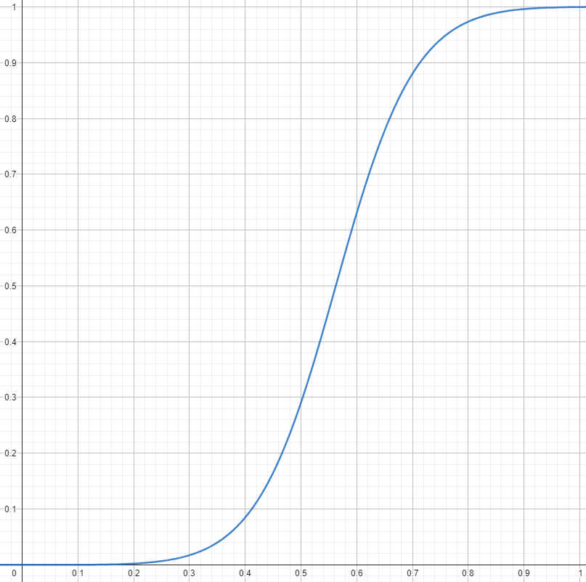
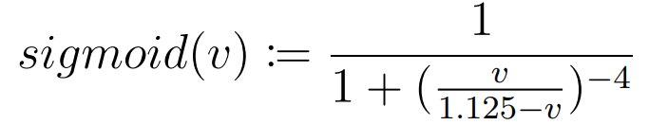
Nuove funzionalità – Frost
Sviluppo di plugin per l’import e preview di
fixture virtuali basate su GDTF in Unreal Engine
25/09/23
Pagina 33
Notes:
33
11:00 - Abbiamo quindi usato una funzione sigmoid a cui dare in pasto il risultato dei precedenti calcoli, che dato un input ne rimappa il valore, in modo che l’interpolazione sia più concentrata al centro ed un pochino verso destra

Slide 34

Problemi riscontrati
Scarsa documentazione
Mala gestione degli oggetti
Mancanza di guide e tutorial
Scarso ascolto delle richieste degli utenti
Sviluppo di plugin per l’import e preview di
fixture virtuali basate su GDTF in Unreal Engine
25/09/23
Pagina 34
Notes:
34
11:20 - Si parla dei primi tre punti insieme citando il caso della deserializzazione. Si parla poi dell’ultimo parlando del caso della spotlight monocromatica. Si dice che, in generale, unreal engine non sembra essere fatto per essere programmato in c++ attraverso i plugin, nonostante sia una cosa che mette a disposizione

Slide 35
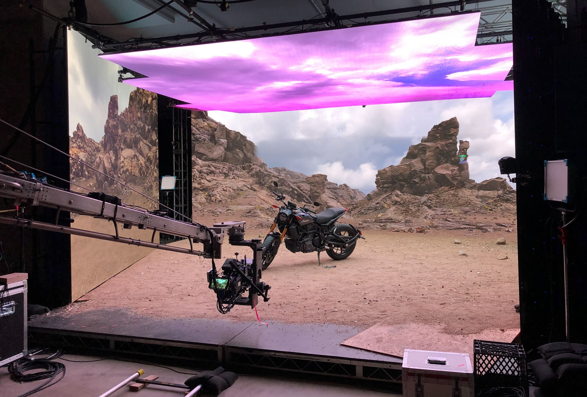


Sviluppi futuri – Acquisizione da parte ARRI & collaborazione con Epic Games
Sviluppo di plugin per l’import e preview di
fixture virtuali basate su GDTF in Unreal Engine
25/09/23
Pagina 35
Notes:
35
11:40 - Durante il tirocinio l’azienda è stata acquisita dalla ARRI, azienda leader di produzione di camere e illuminazione per il mondo del cinema. Parlare del ledwall e che ci hanno messo in contatto con la epic games per il merge del nostro plugin direttamente nella repository git di unreal engine

Slide 36
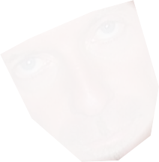
Grazie per la vostra attenzione.
Responsabile interno: Prof. Angelo Monti
Responsabile esterno:
Massimo Callegari
Candidato:
Luca Sorace 1910722
Notes:
36
12:00

Slide 37
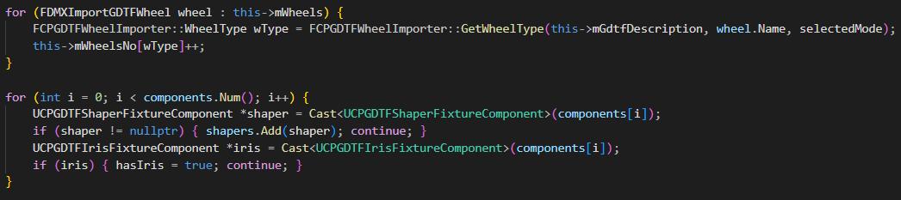
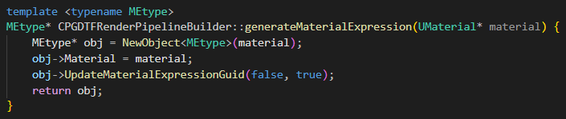
Generazione della pipeline di rendering
Sviluppo di plugin per l’import e preview di
fixture virtuali basate su GDTF in Unreal Engine
25/09/23
Pagina 37
Notes:
37

Slide 38
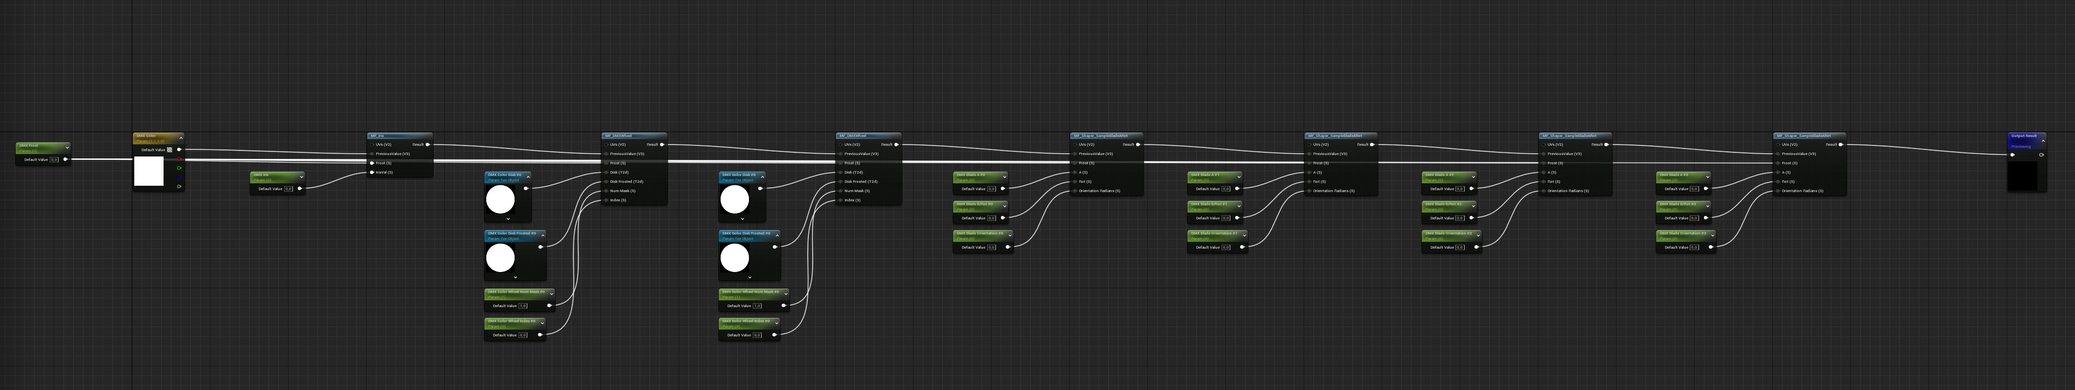
Pipeline completa
Input light color
Iris
Color Wheel #1
Gobo Wheel #1
Blade #1
Blade #2
Blade #3
Blade #4
Output
Sviluppo di plugin per l’import e preview di
fixture virtuali basate su GDTF in Unreal Engine
25/09/23
Pagina 38
Notes:
38

Slide 39
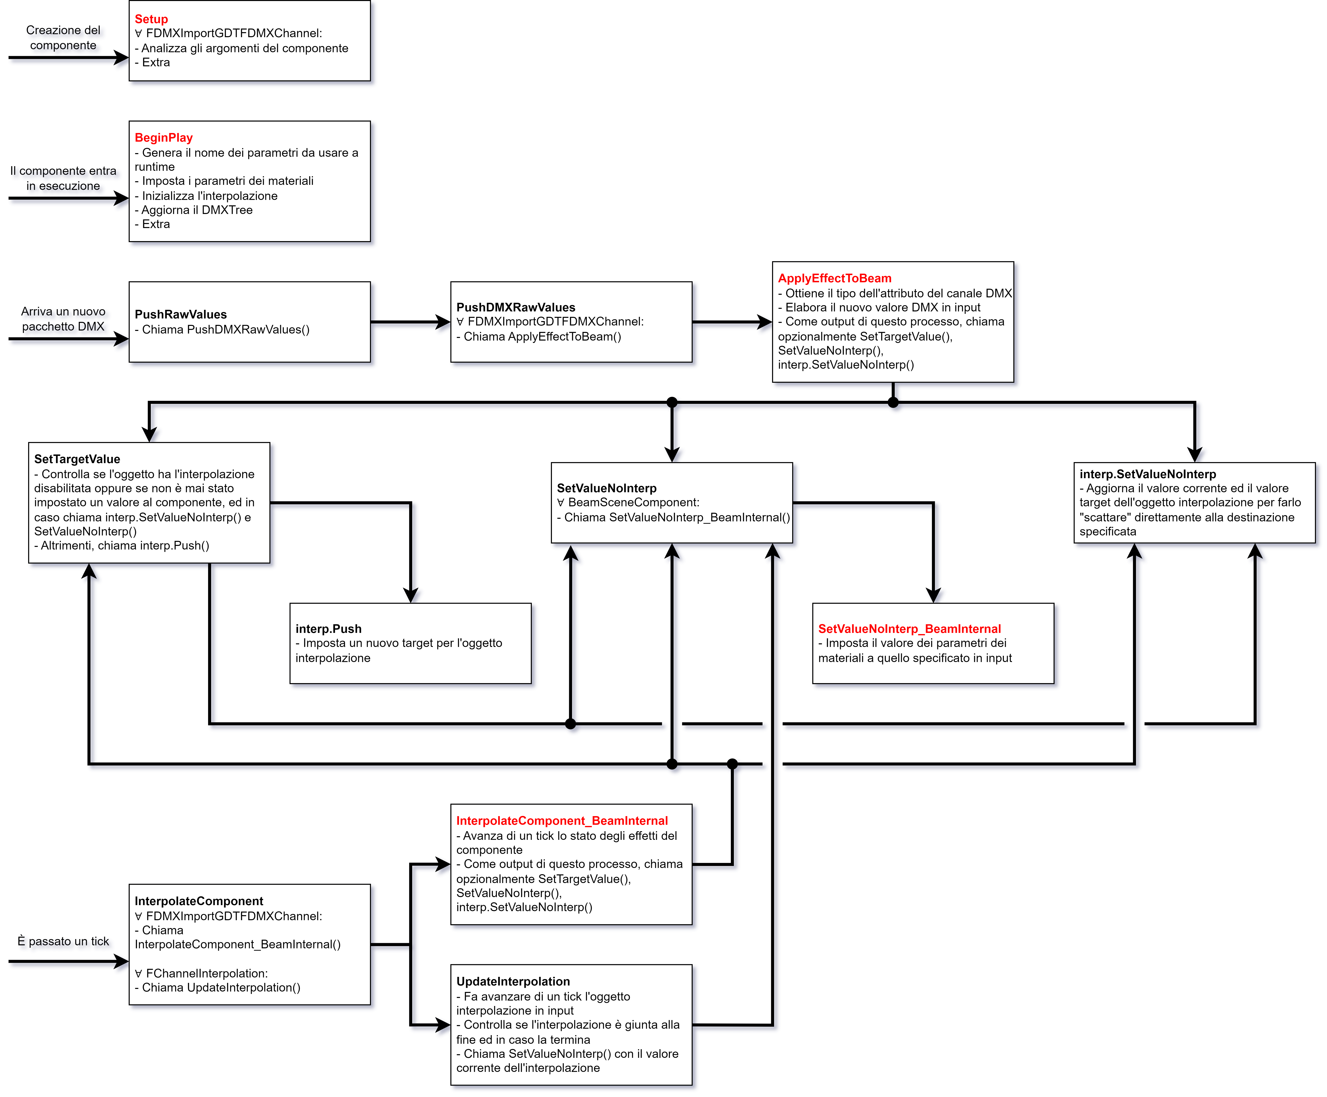
FixtureComponent – Call tree
Sviluppo di plugin per l’import e preview di
fixture virtuali basate su GDTF in Unreal Engine
25/09/23
Pagina 39
Notes:
39

Slide 40
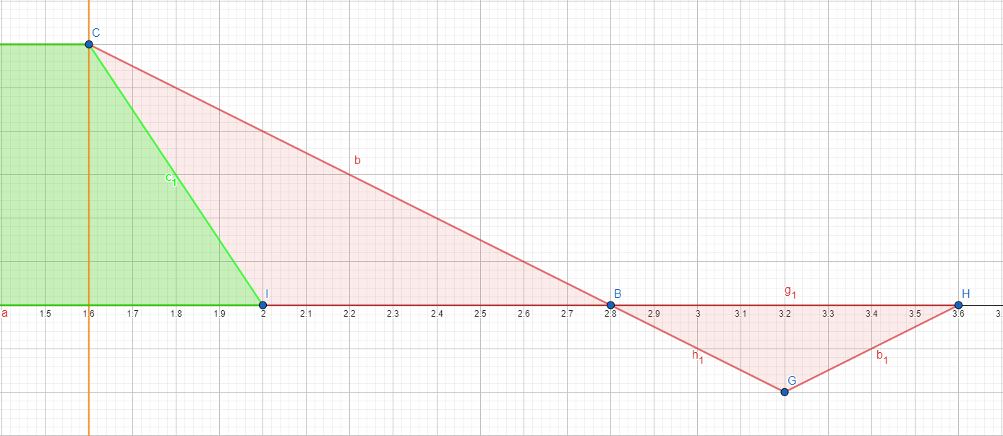
Ristrutturazione algoritmo interpolazione – overrideDeceleration()
Sviluppo di plugin per l’import e preview di
fixture virtuali basate su GDTF in Unreal Engine
25/09/23
Pagina 40
Notes:
40
Una modifica che viene fatta all’algoritmo riguarda la velocità di decelerazione. Può capitare che TargetValue cambi mentre siamo già in movimento avvicinandosi a CurrentValue. Piuttosto di fermarsi oltre TargetValue e tornare indietro, le fixture frenano semplicemente più in fretta, e così facciamo noi.

Slide 41
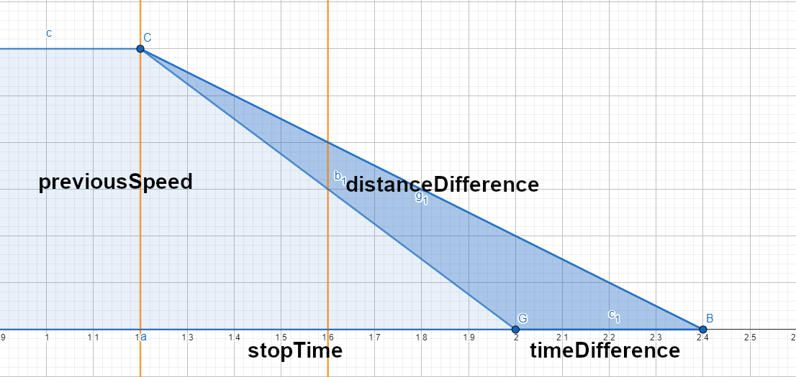
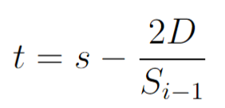
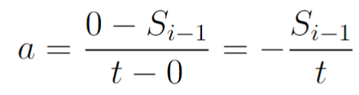
Ristrutturazione algoritmo interpolazione – overrideDeceleration()
Sviluppo di plugin per l’import e preview di
fixture virtuali basate su GDTF in Unreal Engine
25/09/23
Pagina 41
Notes:
41
Il nuovo valore di accelerazione viene trovato in due passaggi. Inizialmente si ottiene quanto tempo dovremmo impiegare per raggiungere TargetValue, e successivamente viene usata la formula per calcolare il coefficiente di una retta passante per due punti per calcolare l’accelerazione

Slide 42
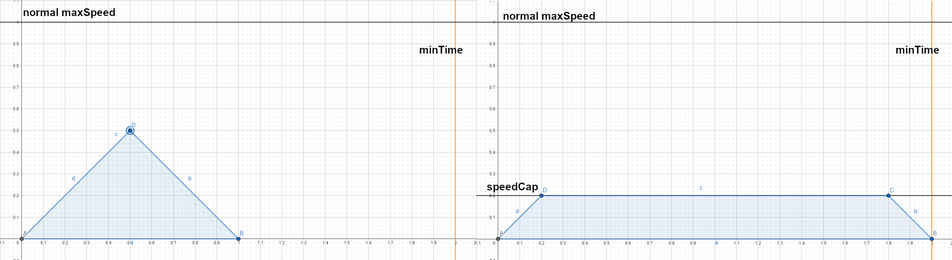
Ristrutturazione algoritmo interpolazione – setSpeedCap()
Sviluppo di plugin per l’import e preview di
fixture virtuali basate su GDTF in Unreal Engine
25/09/23
Pagina 42
Notes:
42
Un’altra modifica che viene fatta riguarda i piccoli movimenti. Se TargetValue cambia di poco, le fixture preferiscono muoversi più lentamente per avere un movimento più fluido. Questo viene fatto imponendo uno speedcap, il cui valore è calcolato…

Slide 43
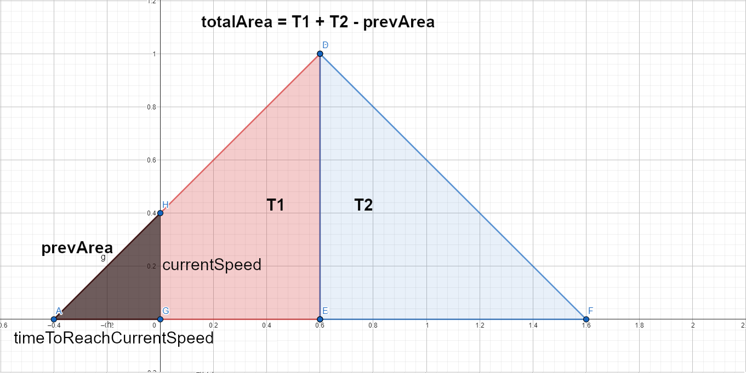
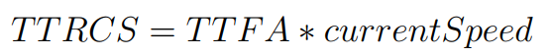
Interpolazione – setSpeedCap(): Calcolo del tempo di movimento
Sviluppo di plugin per l’import e preview di
fixture virtuali basate su GDTF in Unreal Engine
25/09/23
Pagina 43
Notes:
43

Slide 44
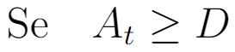
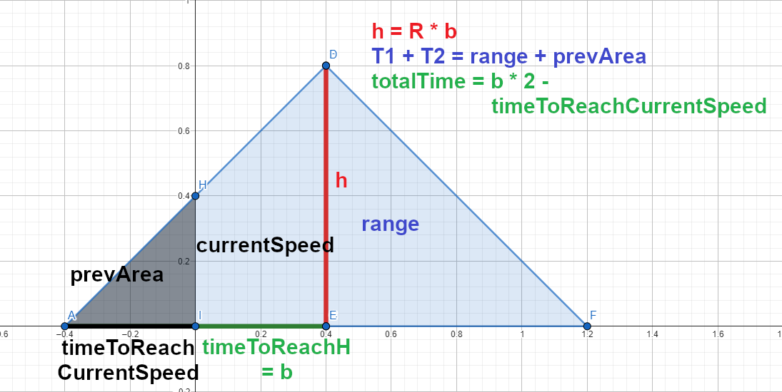
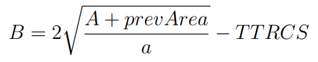
Interpolazione – setSpeedCap(): Calcolo del tempo di movimento
Sviluppo di plugin per l’import e preview di
fixture virtuali basate su GDTF in Unreal Engine
25/09/23
Pagina 44
Notes:
44

Slide 45
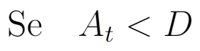
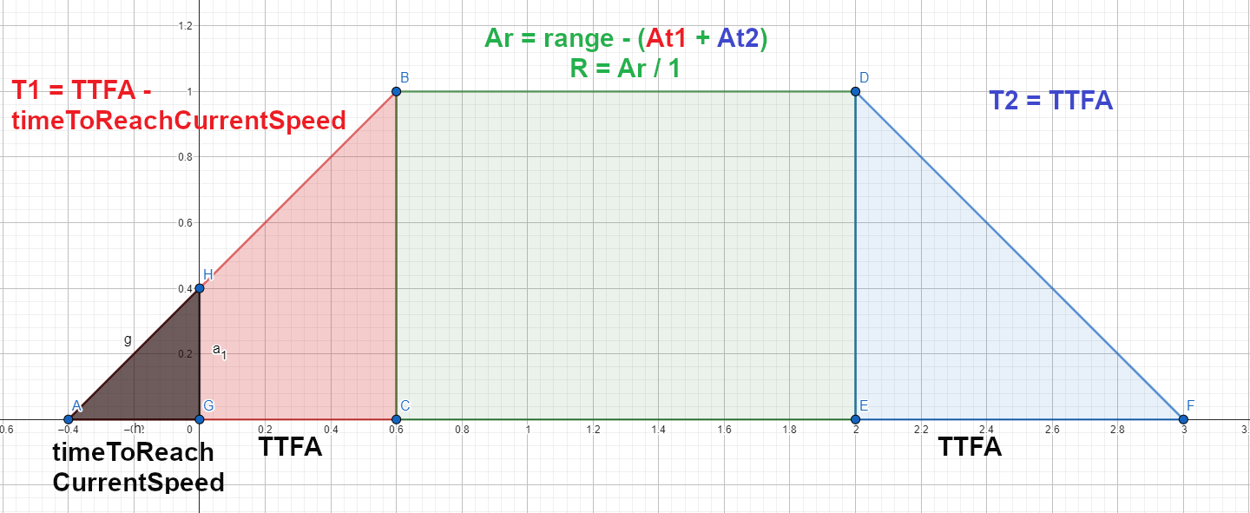
Interpolazione – setSpeedCap(): Calcolo del tempo di movimento
Sviluppo di plugin per l’import e preview di
fixture virtuali basate su GDTF in Unreal Engine
25/09/23
Pagina 45
Notes:
45

Slide 46
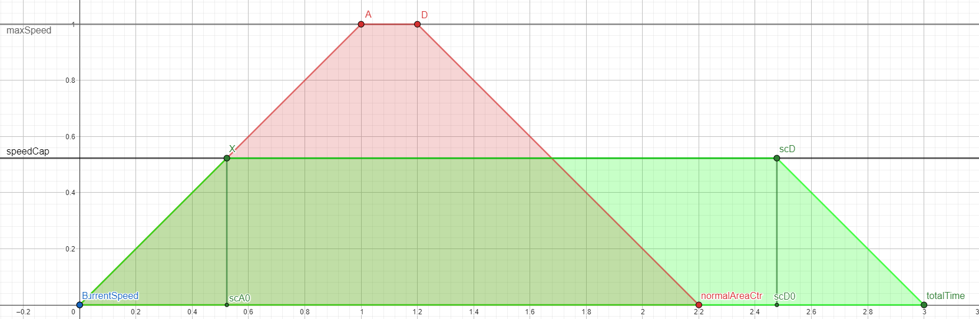
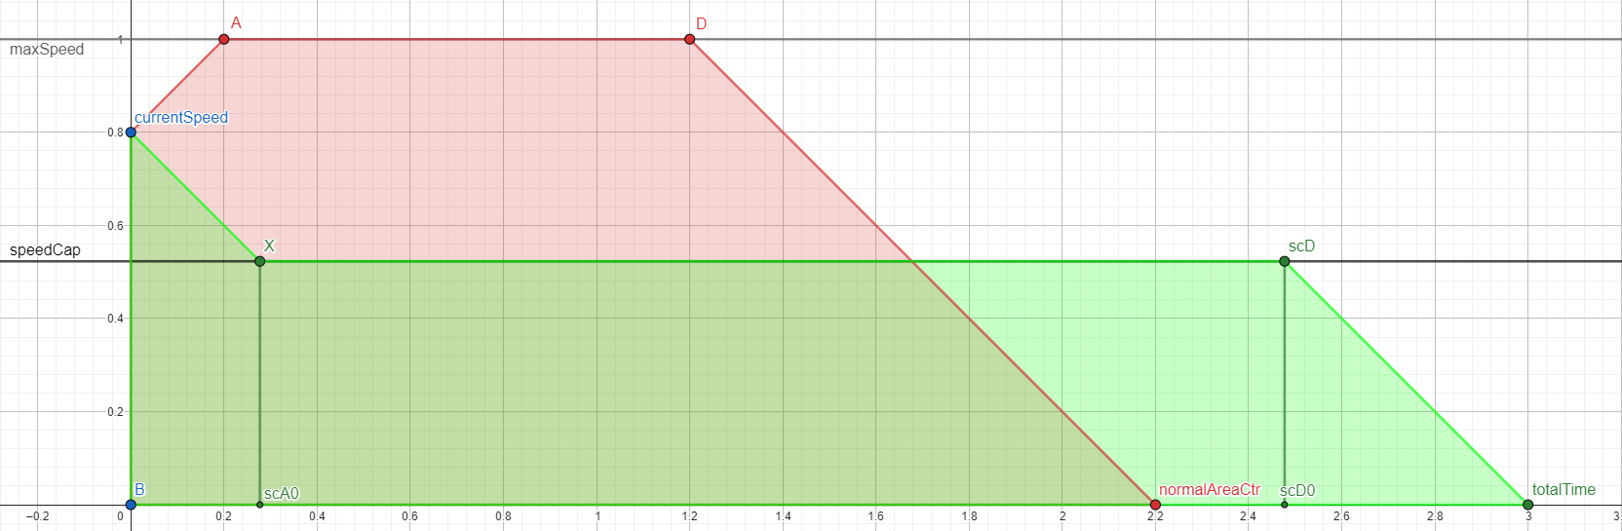
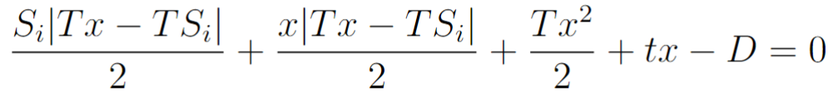
Ristrutturazione algoritmo interpolazione – setSpeedCap()
Sviluppo di plugin per l’import e preview di
fixture virtuali basate su GDTF in Unreal Engine
25/09/23
Pagina 46
Notes:
46
Attraverso un’equazione che prende in considerazione il tempo per accelerare T, la velocità corrente Si, il tempo richiesto t e la distanza percorsa D. Notiamo che abbiamo un valore assoluto, poiché la velocità di partenza potrebbe essere superiore o inferiore allo speedCap finale, generando le due situazioni mostrate nei due schemi

Slide 47

Nuove funzionalità – Framing system
Sviluppo di plugin per l’import e preview di
fixture virtuali basate su GDTF in Unreal Engine
25/09/23
Pagina 47
Notes:
47
Poiché ogni framing system ha 4 blade, la precedente equazione verrà eseguita 4 volte, però con le coordinate UV x e y roteate di 90, 180 e 270 gradi, utilizzando questa formula

Slide 48

Nuove funzionalità – Frost
Sviluppo di plugin per l’import e preview di
fixture virtuali basate su GDTF in Unreal Engine
25/09/23
Pagina 48
Notes:
48
Tutte le precedenti funzioni di remapping sono comunque state raggruppate, a livello di codice, in un’unica funzione scritta in HLSL

Slide 49

Problemi riscontrati
Dettagli minori omessi dalla specifica
Valori ridondanti e troppo specifici, che spingono le case produttrici a inserire dati approssimati
Sviluppo di plugin per l’import e preview di
fixture virtuali basate su GDTF in Unreal Engine
25/09/23
Pagina 49
Notes:
49
Dopo aver spiegato la slide si dice che parte del mio codice è atto proprio a compensare i valori mancanti o presumibilmente errati

Slide 50

Stato dell’arte
Sviluppo di plugin per l’import e preview di
fixture virtuali basate su GDTF in Unreal Engine
25/09/23
Pagina 50
Notes:
50
13:25 - Purtroppo viste le problematiche che ho dovuto affrontare per buona parte del tirocinio che hanno portato alla riscrittura di buona parte della codebase, non ho avuto il tempo materiale di finire di implementare le features rimanenti sui fari classici da teatro. In ogni caso, allo stato attuale dell’arte sarà molto facile e rapido implementare le nuove features.

